Slide 1
DATA SCIENCE & MACHINE LEARNING · PROJET FIL ROUGE
Les déchets des départements français
Prédire la production par habitant (supervisé), puis identifier des profils de départements (non
supervisé)
ALVES Rudy · ANTHONY Josselin · BENASSIE Noé · TAVERNIER Florian
iRUP Alternance · Données publiques ADEME et INSEE · github.com/Rxdy/ML-DMA
ALVES · ANTHONY · BENASSIE · TAVERNIER — iRUP Alternance

Slide 2
Déroulé : 30 minutes
Partie
Contenu
Durée
1. Explorer
Les données, le thème, ce qu'on peut en faire
4 min
2. Prédire et évaluer
Rappel : X et Y, modèles, performance, géolocalisation des erreurs
5 min
3. Segmenter
K-means, choix des variables, interprétation des clusters
16 min
4. Conclusions
Prise de recul, limites, pistes d'amélioration
5 min
ALVES · ANTHONY · BENASSIE · TAVERNIER — iRUP Alternance
2

Slide 3
Partie 1
Explorer : les données et leur thème
4 minutes
ALVES · ANTHONY · BENASSIE · TAVERNIER — iRUP Alternance
3

Slide 4
Le thème : qu'est-ce qu'on peut faire de ces données ?
Chaque département produit des déchets ménagers et assimilés (DMA) : ordures ménagères,
recyclables, déchets verts, encombrants, déchets dangereux. L'ADEME les recense (base SINOE),
l'INSEE fournit la population et le revenu.
Prédire
Segmenter
Décider
Quelle quantité par habitant à la
Les départements se ressemblent-ils
Savoir où l'on se situe pour adapter
prochaine enquête ? Apprentissage
par ce qu'ils jettent ? Non supervisé :
collecte, tri et compostage.
supervisé : une réponse connue sert
aucune réponse attendue.
d'exemple.
ALVES · ANTHONY · BENASSIE · TAVERNIER — iRUP Alternance
4

Slide 5
Quatre sources publiques
Fichier
Producteur
Lignes
Période
Rôle
sinoe_dma
ADEME (SINOE)
14 660
2009–2021
Tonnage par déchet et traitement
sinoe_chiffres_cles_hors_gravats
ADEME (SINOE)
800
2009–2023
Base de la régression
sinoe_chiffres_cles_avec_gravats
ADEME (SINOE)
701
2009–2021
Contrôle des populations, écarté
insee_revenu_median_dep
INSEE (Filosofi)
491
2013–2021
Test du revenu médian
Licence Ouverte 2.0 (data.gouv.fr). Fichiers bruts inclus dans le dépôt : tout se rejoue sans téléchargement.
ALVES · ANTHONY · BENASSIE · TAVERNIER — iRUP Alternance
5

Slide 6
Exploration : qualité des données et périmètre
Aucune valeur manquante, aucun doublon (lignes identiques et clés répétées vérifiées)
Enquête biennale : années impaires seulement, ce n'est pas un trou à combler
Gravats exclus : ils viennent des chantiers, pas des ménages. Écart-type du ratio : 100,6
kg/hab avec gravats, 80,3 sans
Cible = ratio kg/habitant : le tonnage est corrélé à 97 % avec la population, le prédire
reviendrait à réapprendre une multiplication
ALVES · ANTHONY · BENASSIE · TAVERNIER — iRUP Alternance
6

Slide 7
Partie 2
Rappel : prédire et évaluer
5 minutes — déjà présentée, détail dans le rapport supervisé
ALVES · ANTHONY · BENASSIE · TAVERNIER — iRUP Alternance
7

Slide 8
Le problème : X et Y, et un test honnête
Question : peut-on prédire le ratio de déchets par habitant d'un département à la prochaine
enquête ?
Rôle
Variables
Y (cible)
ratio DMA en kg/habitant
X
ratio et tonnage de l'enquête précédente, population, profil de traitement (cluster)
Découpage dans le temps : entraînement 2011–2019 (501 lignes), test 2021 et 2023 (198
lignes)
Pipeline (MinMaxScaler, OneHotEncoder) calibrée sur l'entraînement seul : pas de fuite de
données
ALVES · ANTHONY · BENASSIE · TAVERNIER — iRUP Alternance
8

Slide 9
Résultat : aucun modèle ne bat la règle naïve
Modèle (test 2021–2023)
MAE kg/hab
RMSE
R²
Baseline moyenne
61,99
82,14
−0,010
Baseline naïve (enquête précédente)
36,49
44,58
0,702
Régression linéaire
35,75
43,53
0,716
Arbre de décision
37,04
45,58
0,689
Random Forest
36,08
44,36
0,705
Gain sur la règle naïve : 0,74 kg/hab, soit 2 % de l'erreur. La valeur précédente porte 94,9 % de
l'importance des variables.
ALVES · ANTHONY · BENASSIE · TAVERNIER — iRUP Alternance
9

Slide 10
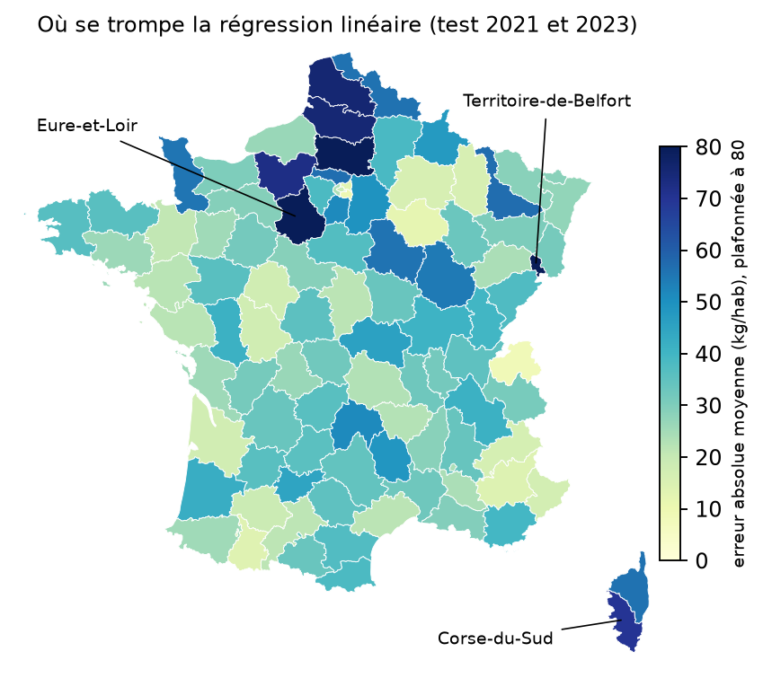
Où le modèle se trompe : la
géographie des erreurs
Les erreurs ne sont pas réparties au
hasard
Corse : +51,8 kg/hab de surestimation
moyenne (10 à 15 pour la plupart des
régions)
Hypothèse : les touristes ne sont pas
comptés dans la population résidente
Eure-et-Loir et Territoire-de-Belfort se
distinguent aussi : on y revient en
conclusion
ALVES · ANTHONY · BENASSIE · TAVERNIER — iRUP Alternance
10

Slide 11
Partie 3
Segmenter : les profils de départements
16 minutes
ALVES · ANTHONY · BENASSIE · TAVERNIER — iRUP Alternance
11

Slide 12
Une autre question
En supervisé : une réponse connue à prédire.
Ici : aucune réponse, on cherche des groupes qui se ressemblent.
Existe-t-il des profils types de départements selon la façon dont leurs habitants jettent
leurs déchets ?
Le clustering regroupe sur les variables qu'on lui donne : choisir les variables, c'est décider de
ce que « se ressembler » veut dire.
ALVES · ANTHONY · BENASSIE · TAVERNIER — iRUP Alternance
12

Slide 13
Choix des variables : 5 flux de production
Variable (kg/habitant)
Moyenne
Min
Max
Ordures ménagères résiduelles (OMR)
239
135
459
Matériaux recyclables
132
21
201
Déchets verts et biodéchets
88
1
280
Encombrants
78
35
122
Déchets dangereux
10
0,2
28
Production retenue, traitement écarté : déchets verts et compostage corrélés à 0,71, ce serait
compter deux fois la même chose
Écartés : gravats, « autres », total (somme des autres)
Gardés pour interpréter : population, revenu, traitement
ALVES · ANTHONY · BENASSIE · TAVERNIER — iRUP Alternance
13

Slide 14
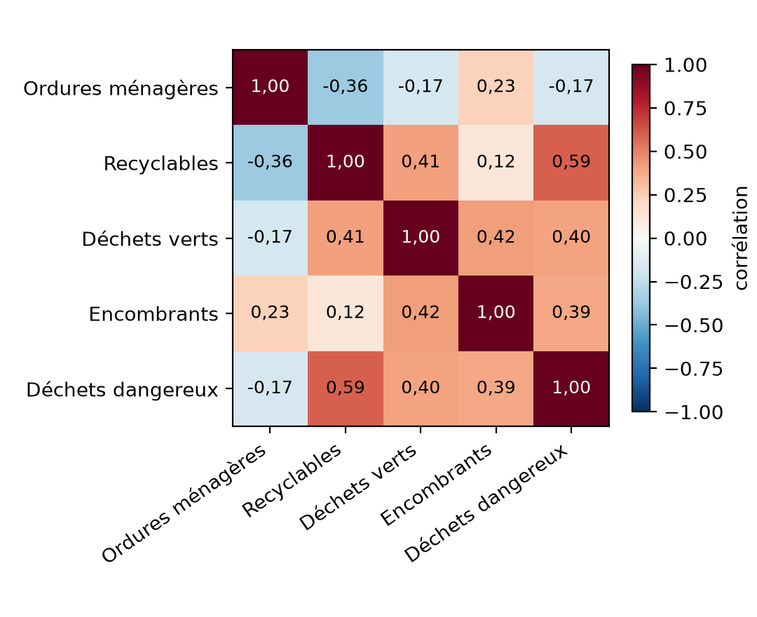
Préparer : kg par habitant et standardisation
kg/habitant, pas tonnes : pour comparer Paris et la Lozère
Une ligne par département : moyenne des enquêtes 2019 et 2021 → 100 départements
(Mayotte sans détail)
Standardisation (moyenne 0, écart-type 1) : sans elle, les OMR (~240 kg) pèseraient 24 fois
plus que les déchets dangereux (~10 kg) dans les distances
ALVES · ANTHONY · BENASSIE · TAVERNIER — iRUP Alternance
14

Slide 15
K-means : comment ça marche
1. Initialisation : k centres tirés au hasard
Distance euclidienne (ligne droite) : d'où la
2. Affectation : chaque département rejoint le
standardisation
centre le plus proche
Inertie (WCSS) : somme des distances²
3. Mise à jour : chaque centre devient la
aux centres. Faible = groupes compacts
moyenne de son groupe
4. Itération jusqu'à stabilité
Limite
Ce que nous avons fait
Choisir k à l'avance
Coude + silhouette, puis dendrogramme
Dépend du départ aléatoire
20 lancements, graine fixe, stabilité testée sur 10 autres graines
Groupes « arrondis »
Standardisation, DBSCAN en comparaison
ALVES · ANTHONY · BENASSIE · TAVERNIER — iRUP Alternance
15

Slide 16
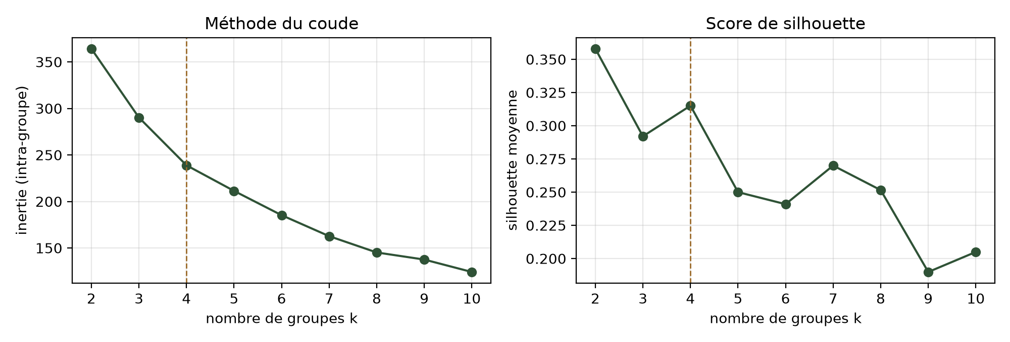
Combien de groupes ? Coude et silhouette
Inertie : baisse toujours, on cherche le coude
Silhouette (−1 à 1) : proche de 1, le département est bien placé ; négatif, il serait mieux
ailleurs
ALVES · ANTHONY · BENASSIE · TAVERNIER — iRUP Alternance
16

Slide 17
Décision : k = 4
k
Inertie
Baisse
Silhouette
Plus petit groupe
2
364
—
0,358
21
3
290
−20 %
0,292
13
4
239
−18 %
0,315
9
5
211
−12 %
0,250
10
6
185
−12 %
0,241
1
Coude à 4 et pic local de silhouette
k = 2 : meilleure silhouette mais trop grossier (grandes villes + Méditerranée / reste)
k ≥ 6 : un groupe réduit à la Guadeloupe, un cas extrême, pas un profil
ALVES · ANTHONY · BENASSIE · TAVERNIER — iRUP Alternance
17

Slide 18
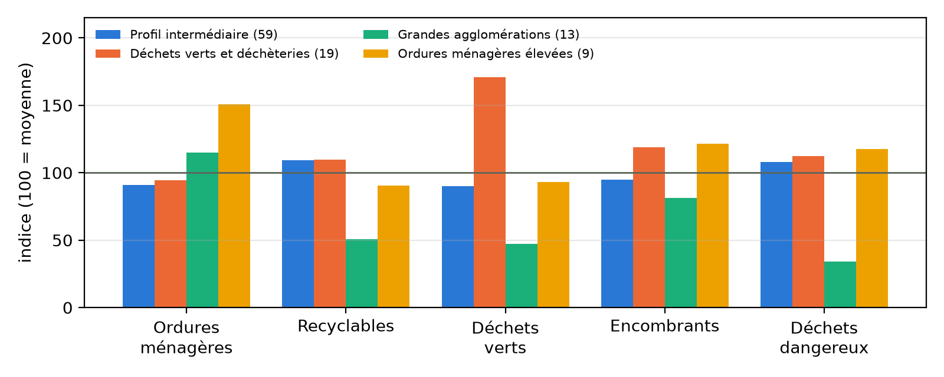
Les 4 profils
Groupe
Dép.
OMR
Recycl.
Verts
Encomb.
Dang.
Total
Profil intermédiaire
59
217
144
80
74
11
528
Déchets verts et déchèteries
19
226
145
151
93
12
629
Grandes agglomérations
13
275
67
42
64
3
456
Ordures ménagères élevées
9
361
120
82
95
12
674
ALVES · ANTHONY · BENASSIE · TAVERNIER — iRUP Alternance
18

Slide 19
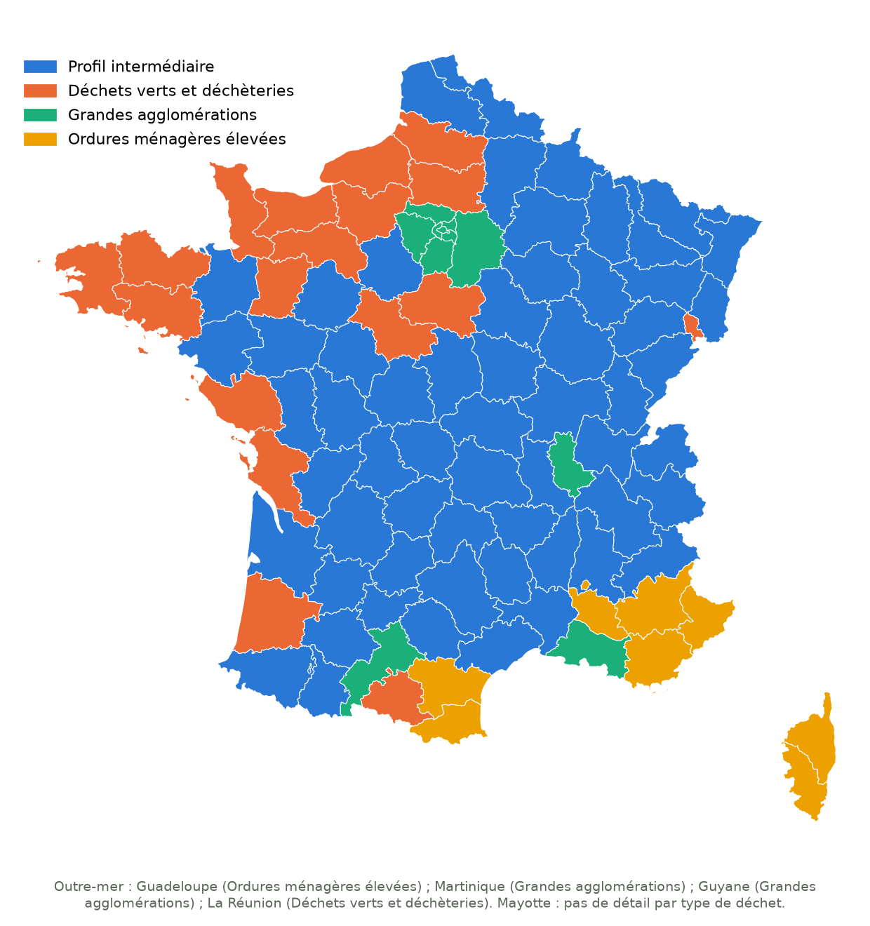
Une géographie retrouvée
sans donnée géographique
Le modèle n'a reçu que des kilos de déchets :
ni région, ni coordonnées.
Les groupes dessinent pourtant :
le Grand Ouest
les grandes agglomérations
la Méditerranée et la Corse
une France intermédiaire
ALVES · ANTHONY · BENASSIE · TAVERNIER — iRUP Alternance
19

Slide 20
Interpréter les groupes
Profil intermédiaire (59)
Déchets verts et déchèteries (19)
France « moyenne » : Centre, Est, Massif central. Le plus
Grand Ouest. Verts ×1,7 (151 kg/hab). Compostent le plus
cohérent (silhouette 0,39).
(22 %). Hypothèse : maisons avec jardin.
Grandes agglomérations (13)
Ordures ménagères élevées (9)
Île-de-France, Lyon, Marseille, Toulouse. Le moins de
Méditerranée et Corse. OMR ×1,5 (361 ; 459 en Corse-du-
déchets (456) mais le moins de tri. Incinèrent le plus (49
Sud). Stockage 37 %. Hypothèse : tourisme.
%).
ALVES · ANTHONY · BENASSIE · TAVERNIER — iRUP Alternance
20

Slide 21
On confronte aux variables non utilisées
Groupe
Population
Revenu médian
Incinération
Stockage
Valorisation organique
Profil intermédiaire
562 000
21 900 €
21 %
22 %
15 %
Déchets verts et déchèteries
592 000
21 700 €
21 %
18 %
22 %
Grandes agglomérations
1 407 000
23 000 €
49 %
16 %
9 %
Ordures ménagères élevées
500 000
20 700 €
20 %
37 %
11 %
Ces variables n'ont pas servi à former les groupes : on évite le raisonnement circulaire. Le
traitement suit la production : les groupes qui collectent des déchets verts les compostent.
ALVES · ANTHONY · BENASSIE · TAVERNIER — iRUP Alternance
21

Slide 22
La PCA : réduire de 5 à 3 dimensions
Composante
Valeur propre
Variance
Cumul
PC1
2,27
44,9 %
44,9 %
PC2
1,33
26,3 %
71,3 %
PC3
0,67
13,2 %
84,4 %
PC4
0,47
9,2 %
93,7 %
3 composantes : coude de l'éboulis et règle des 80–90 % (84 %)
PC1 : le tri et les apports en déchèterie, face à la poubelle ordinaire
PC2 : le volume d'ordures ménagères et d'encombrants
PC3 : les déchets verts, face au tri des emballages et dangereux
ALVES · ANTHONY · BENASSIE · TAVERNIER — iRUP Alternance
22

Slide 23
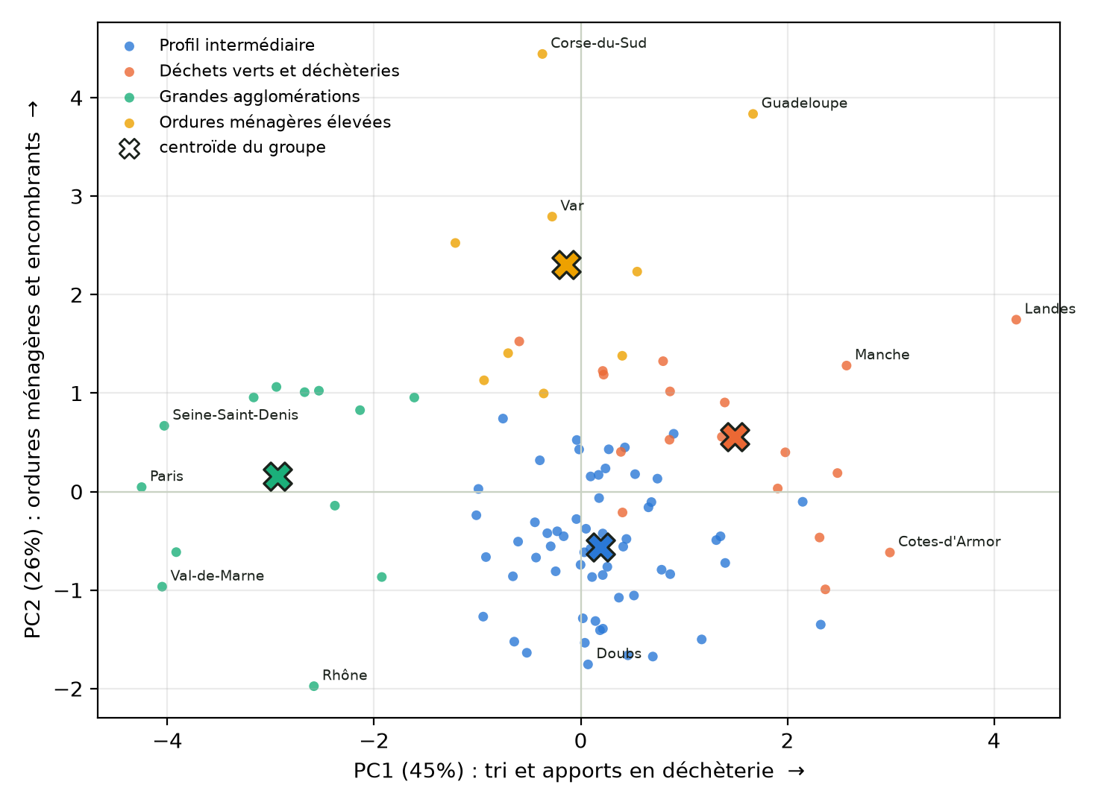
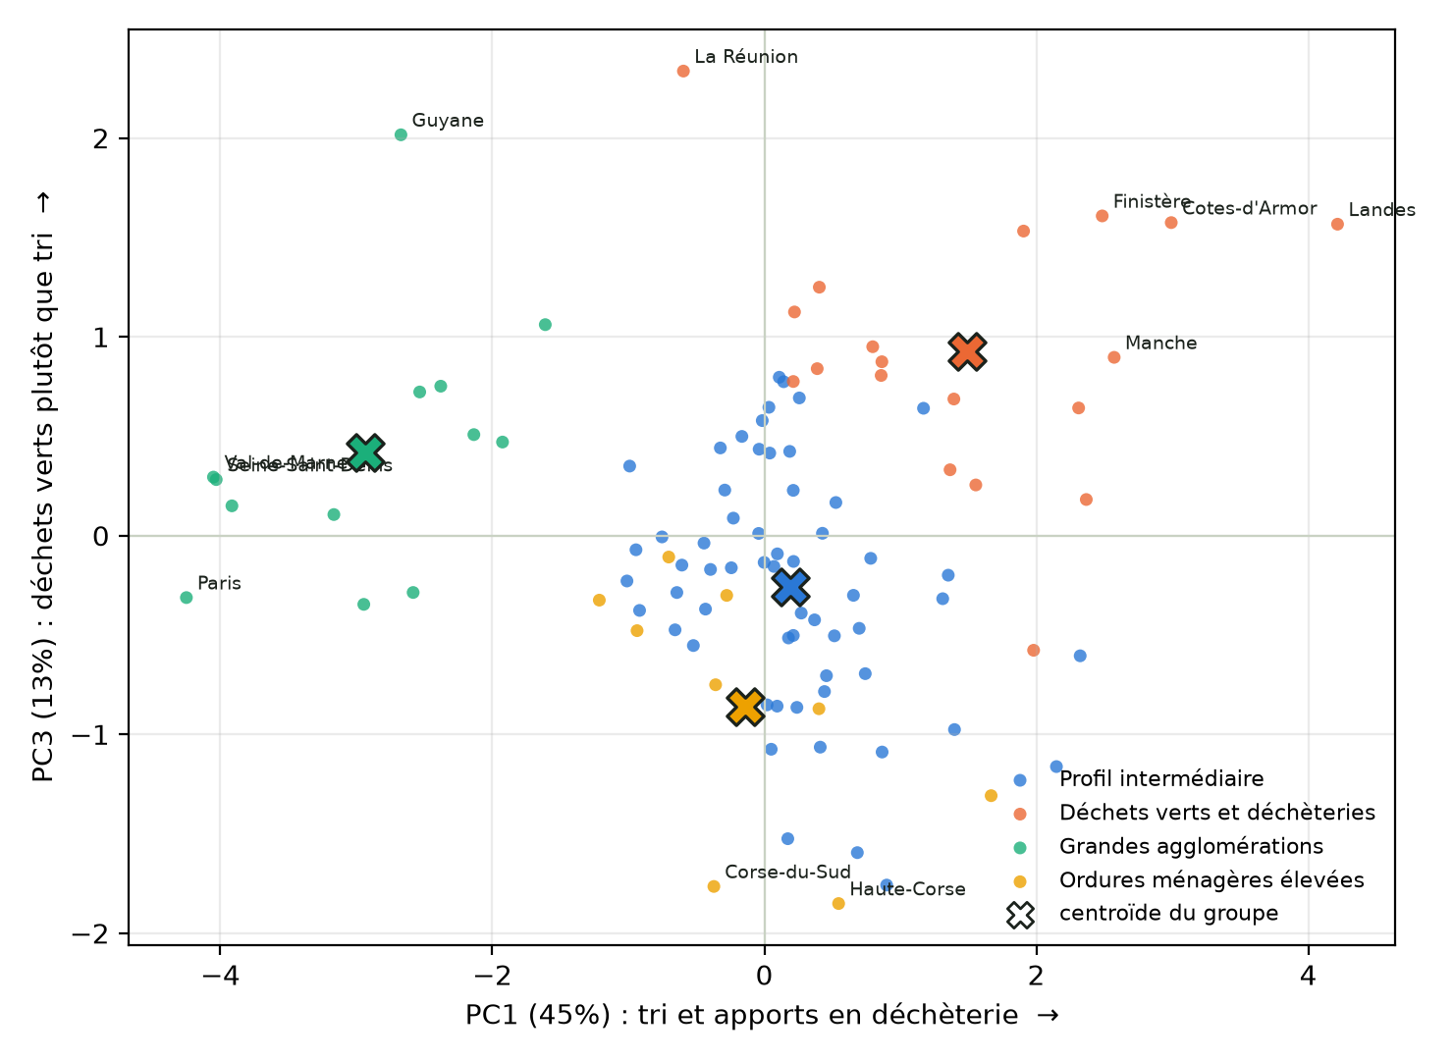
Les groupes sur les axes de la PCA
Chaque groupe occupe sa zone : agglomérations à gauche (peu de tri), Ouest à droite,
Méditerranée en haut. Les groupes ne sont pas un artefact du k-means.
ALVES · ANTHONY · BENASSIE · TAVERNIER — iRUP Alternance
23

Slide 24
Les groupes sont-ils solides ?
Essai
ARI avec nos 4 groupes
Silhouette
k-means, 10 autres graines
0,81 à 1,00
0,312 à 0,319
Clustering hiérarchique (Ward)
0,82
0,315
k-means sans l'outre-mer
0,65
0,291
Clustering du traitement (supervisé)
0,006
—
Stables d'une graine à l'autre : seule la frontière « déchets verts » bouge
Sans l'outre-mer : les cœurs restent, les frontières se déplacent
ARI 0,006 : production et traitement sont indépendants, ils ne devaient pas être mélangés
ARI : 1 = mêmes groupes, 0 = pas mieux que le hasard.
ALVES · ANTHONY · BENASSIE · TAVERNIER — iRUP Alternance
24

Slide 25
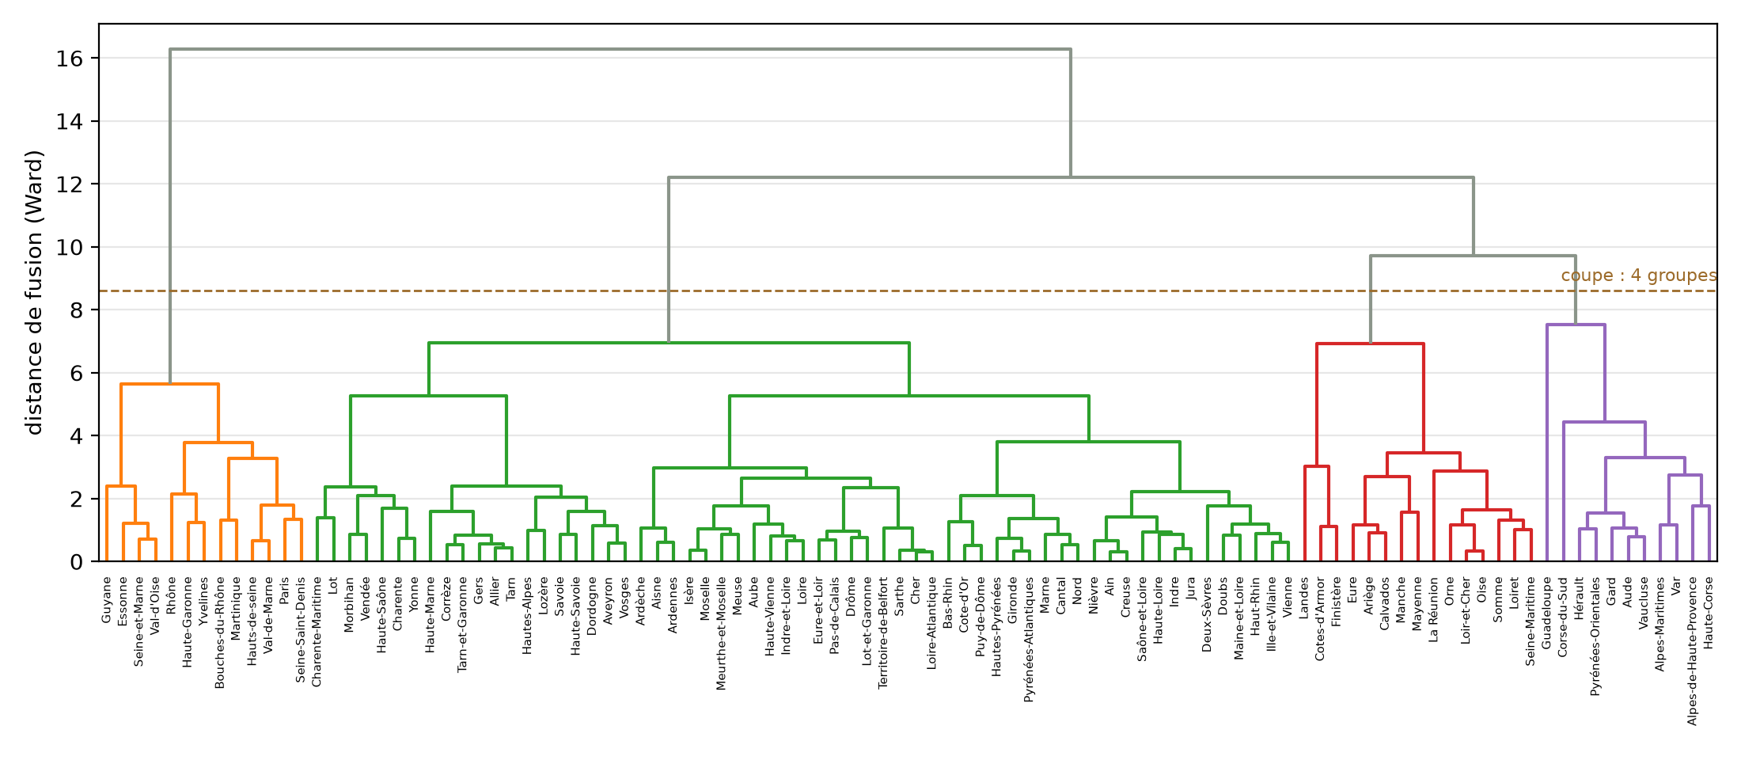
Deux autres méthodes : hiérarchique et DBSCAN
Clustering hiérarchique (Ward)
DBSCAN (MinPts = 10, ε = 2,53)
Grands sauts de hauteur jusqu'à 4 groupes
Un seul groupe dense et 2 points de bruit :
(4,07 → 2,50 → 2,19), puis effondrement (0,58
Landes et Guadeloupe. Aucun réglage ne
→ 0,02) : 4 est la coupe la plus fine qui ait un
donne plus d'un groupe.
sens.
→ Les départements forment un continuum,
pas des îlots. Les 4 profils sont des découpages
utiles d'un même nuage.
ALVES · ANTHONY · BENASSIE · TAVERNIER — iRUP Alternance
25

Slide 26
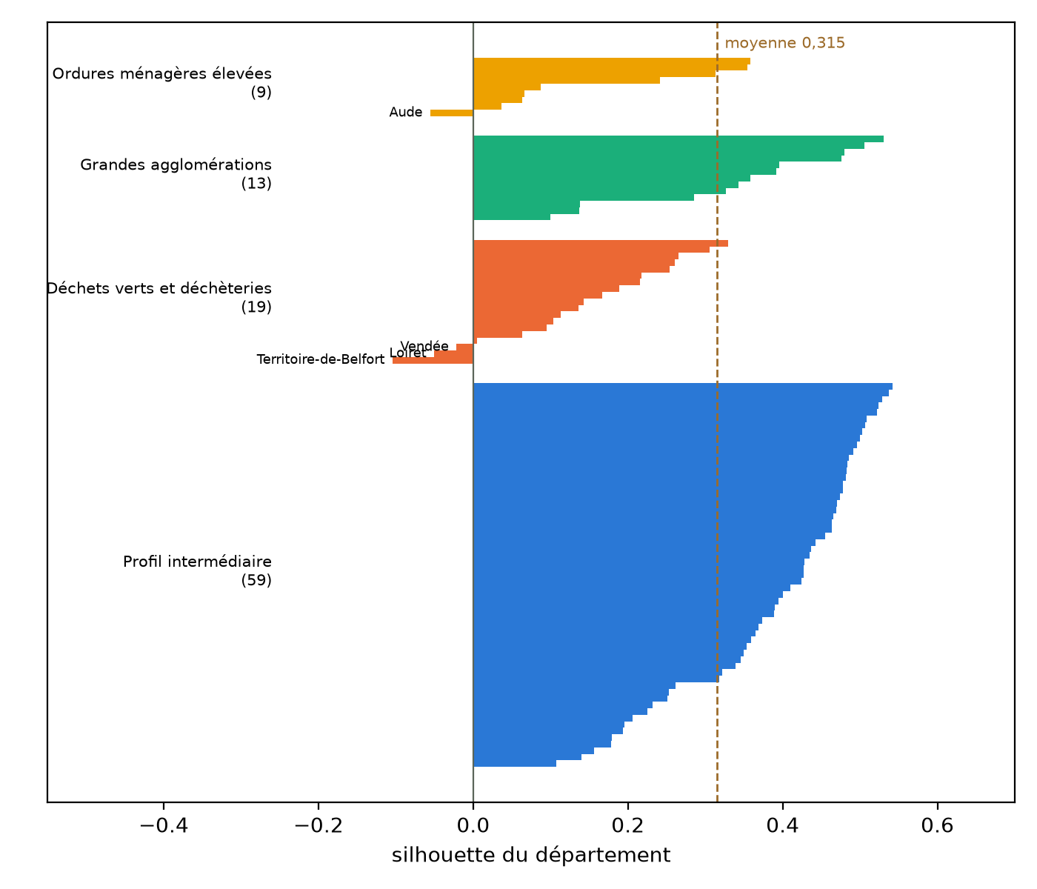
Où les groupes sont
fragiles
Cohérents : intermédiaire (0,39) et
agglomérations (0,34)
Fragiles : déchets verts (0,14) et OMR
élevées (0,16)
4 cas frontières (silhouette négative) :
Aude, Loiret, Vendée, Territoire-de-
Belfort
À ne pas sur-interpréter.
ALVES · ANTHONY · BENASSIE · TAVERNIER — iRUP Alternance
26

Slide 27
Partie 4
Prise de recul : conclusions, limites, pistes
5 minutes
ALVES · ANTHONY · BENASSIE · TAVERNIER — iRUP Alternance
27

Slide 28
Ce qu'il faut retenir
Supervisé : prédire revient presque à recopier l'enquête précédente (R² 0,716 contre 0,702)
Non supervisé : 4 profils de départements, géographiques, retrouvés sans coordonnées
Deux facteurs semblent structurer la carte : le type d'habitat et le tourisme (hypothèses)
Les profils expliquent pourquoi les niveaux diffèrent durablement ; la prédiction montre que
ces niveaux bougent peu
Aucun profil n'est « meilleur » : les agglomérations produisent le moins mais trient le moins ;
l'Ouest produit beaucoup mais composte
ALVES · ANTHONY · BENASSIE · TAVERNIER — iRUP Alternance
28

Slide 29
Ce qui manque au modèle : une information nationale
2021
2023
Évolution moyenne des départements
+21,5 kg/hab
−43,8 kg/hab
Départements en baisse
11 %
97 %
Erreur du modèle
−22
+43
Tous les départements se trompent dans le même sens : l'erreur est commune, pas locale. Il
manque une valeur nationale qui change d'une année à l'autre (inflation, pouvoir d'achat,
consommation).
Si on connaissait l'évolution nationale : MAE 36,5 → 19,9, R² 0,70 → 0,88 (plafond théorique,
inconnue à l'avance).
ALVES · ANTHONY · BENASSIE · TAVERNIER — iRUP Alternance
29

Slide 30
Hypothèse et cas à vérifier
Hypothèse : le pouvoir d'achat. Les prix ont fortement augmenté en 2022–2023 : moins d'achats, moins de déchets,
partout. Non vérifiable avec nos données : le revenu médian INSEE s'arrête en 2021 et ignore les prix.
Eure-et-Loir et Territoire-de-Belfort : les plus grosses erreurs (123 et 110 kg/hab).
Ratio (kg/hab)
2019
2021
2023
Eure-et-Loir
513
609
454
Territoire-de-Belfort
502
603
479
Oise (comparaison)
559
607
492
Ces deux séries s'écartent plus que les autres, sans preuve d'erreur : à vérifier à la source.
ALVES · ANTHONY · BENASSIE · TAVERNIER — iRUP Alternance
30

Slide 31
Limites
Supervisé
Non supervisé
8 enquêtes seulement, une tous les 2 ans. Variables trop
Structure modérée (silhouette 0,315), un seul nuage pour
stables. Rupture 2021–2023 de cause inconnue (Covid,
DBSCAN. 2 groupes fragiles. Sensible aux valeurs
consignes de tri, pouvoir d'achat : hypothèses).
extrêmes et à l'outre-mer. Une photo 2019–2021,
explications = hypothèses.
ALVES · ANTHONY · BENASSIE · TAVERNIER — iRUP Alternance
31

Slide 32
Pistes d'amélioration
Dans le temps
Dans l'espace
Par zone
Données mensuelles : 12 points par
Données par ville : lien avec la taille
Chaque ville rattachée à sa zone et
an, ruptures et saisonnalité
de la ville, écarts au sein d'un
son département : on retrouve le
touristique.
département.
compte rendu départemental.
Le prix à payer : ces données n'existent pas dans les bases publiques. Il faut davantage de moyens (recueil mensuel
auprès de chaque collectivité, format commun). Bénéfice : meilleure gestion des déchets et vue sur les écarts entre
territoires.
Piste prioritaire : ajouter une série nationale (inflation, pouvoir d'achat). Puis : variables INSEE
logement et tourisme, tarification incitative.
ALVES · ANTHONY · BENASSIE · TAVERNIER — iRUP Alternance
32

Slide 33
Merci de votre attention
Aucun profil n'est exemplaire : chaque territoire appelle une stratégie adaptée à son habitat et à sa
démographie.
git clone https://github.com/Rxdy/ML-DMA.git && make installer && make all
Questions et discussion · ALVES Rudy · ANTHONY Josselin · BENASSIE Noé · TAVERNIER Florian
ALVES · ANTHONY · BENASSIE · TAVERNIER — iRUP Alternance

